Slide 1

轴对称图形复习（1）
广州市第86中分校 李淑梅

Slide 2

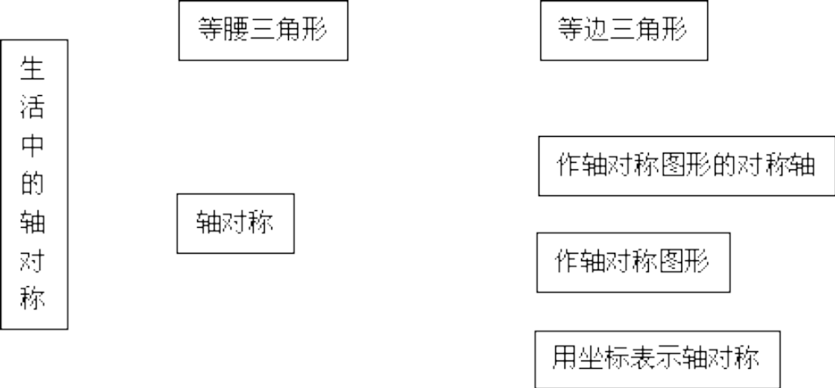
一、知识结构

Slide 3
基础过关
1．将A、B、C、D、E、F、G、H、I、J这十个字母竖立在镜子前，在镜子中看到的像能与原字母相同的有（ )个．
A．3 B．4 C．5 D．6
2．图中△A’B’C’与△ABC关于直线MN成轴对称的是（ ）
M
M
M
B’
M
B
B’
B
C
C’
C
B’
B
A’
B
E
C’
C
C’
C
A
D
A’
O
A
A’
O
A
A’
O
A
O
A
1
C’
B
C
B’
N
N
N
N
F
(第3题图)
A
B
C
D
(第2题图)
3．如图，把矩形沿对折，若，则等于（ ）．
A．115° B．130° C．120° D．65°

Slide 4

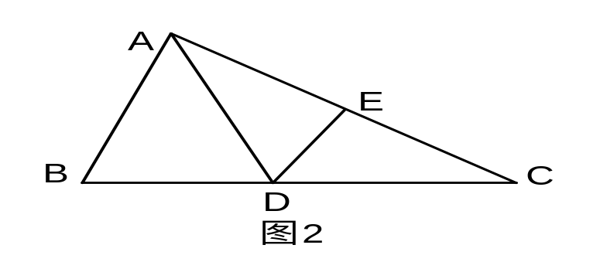
4．如图,在△ABC中,AD垂直平分BC,写出图中相等的线段 .
5．如图，在△ABC中，DE垂直平分AC，若AB=4cm，BC=5cm，则△ABD的周长是 cm.
6．A(1, -1)关于y轴对称的点的坐标是 ( )．
A. (-1,1) B. (-1,-1) C. (1,1) D. (0,-1)
7．已知A点的坐标为（-1，3），与点A关于y轴对称的点的坐标是_________；与点A关于轴对称的点的坐标是____________．

Slide 5
8．平面直角坐标系中，已知点B(－2，0)关于y轴的对称点为B´，从A(2，4)点发出一束光线，经过y轴反射后穿过B´点．此光线在y轴上的入射点的坐标是 ．
9．在平面直角坐标系中，将图形沿x轴的正方向平移4个单位，已知原图形上有一个点的坐标是（-1，4），变化前后的图形关于_______________对称．
10．等腰三角形的两边为6和４，则它的周长等于_________．

Slide 6
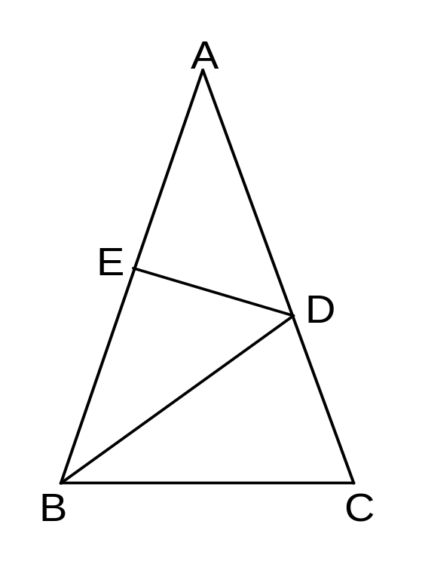
11．等腰三角形顶角与底角的度数比为4：1，其各个角分别为________．
12．如图,△ABC中，AB＝AC，∠A＝36°，BD平分∠ABC， DE⊥AB于E，则∠C＝ ，∠BDE＝ ．
13．△ABC中，AB＝AC， ∠A＝36°，BD平分∠ABC， DE⊥AB于E，若△BDC的周长为24，CD＝4，则BC＝ ，△ABD的周长为 ．
(12、13题图)

Slide 7
基本作图
1. 在下图中画出关于直线AB对称的图形.
A
H
A
B
B

Slide 8
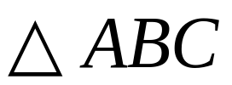
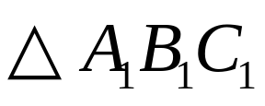
2．在图(1)中，画出 与关于轴对称的
，并写出它的顶点坐标。
O
Ａ．
Ｂ
Ｃ
图1

Slide 9
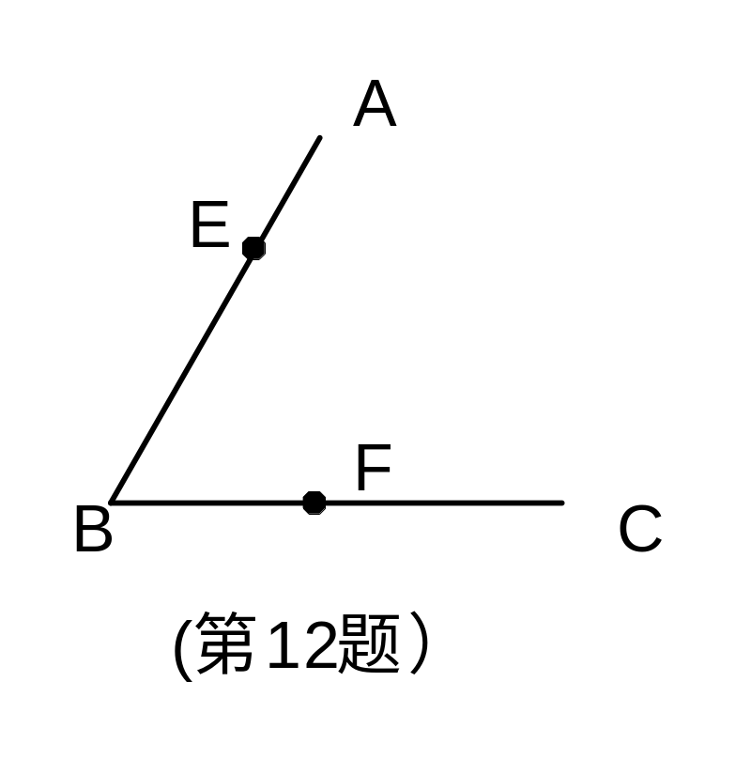
3、如图，已知∠BAC等于60°，点E、F分别位于∠BAC的两边上．试用带刻度的直尺和量角器，在∠BAC的内部寻找一点O，使点O到点E、F的距离相等，且到∠BAC的两边距离相等．

Slide 10
画一画
4. 在等边三角形ABC所在的平面内求点P,使△PAB是等腰三角形,这样的点有几个?使△PAB, △ PBC,△PAC都是等腰三角形,这样的点又有几个?画图并描述它们的位置.
答:(1)使△PAB是等腰三角形的点有无数个,AB的中垂线除垂足外的任意一点.
A
(2)使△PAB, △ PBC,△PAC都是等腰三角形的点只有1个,即是等边三角形三边的中垂线的交点.
P
B
C

Slide 11
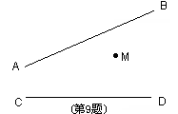
5．如图,要在两条街道AB，CD上设立两个邮筒,M处是邮局, 邮递员从邮局出发,从两个邮筒里取出信件后再回到邮局,则邮筒应设在何方, 才能使邮递员所走的路程最短?
(第5题图)

Slide 12
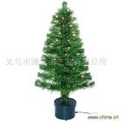

趣味举例
1．在一次植树的时候，小明发现：如果将4棵树栽于正方形的四个顶点上（如图1），恰好成一个轴对称图形。你还能找到其他栽树的方法，并使其组成一个轴对称图形吗？如果是栽5棵树呢？栽6棵树呢？

Slide 13
答案不唯一

Slide 14
在平面内，分别用长短一样的3根，5根，6根，…火柴首尾顺次相接,能搭成形状各异的等腰三角形.通过尝试,列表如下所示:
火柴数/根
3
5
6
示意图
1
1
2
2
2
2
1
1
2
形状
等边三角形
等腰三角形
等边三角形
(1)用长短一样的4根火柴能搭成三角形吗?如果能,画出示意图.
(2)用长短一样的8根,12根火柴能搭成几种不同形状的等腰三角形?画出它们的示意图.

Slide 15
答:(1)用长短一样的4根火柴不能搭成三角形.
(2)如下表
火柴数/根
8
12
12
示意图
3
3
4
4
5
5
2
2
4
形状
等腰三角形
等腰三角形
等边三角形

Slide 16
六、小结
本节课你有什么收获?

